Slide 1
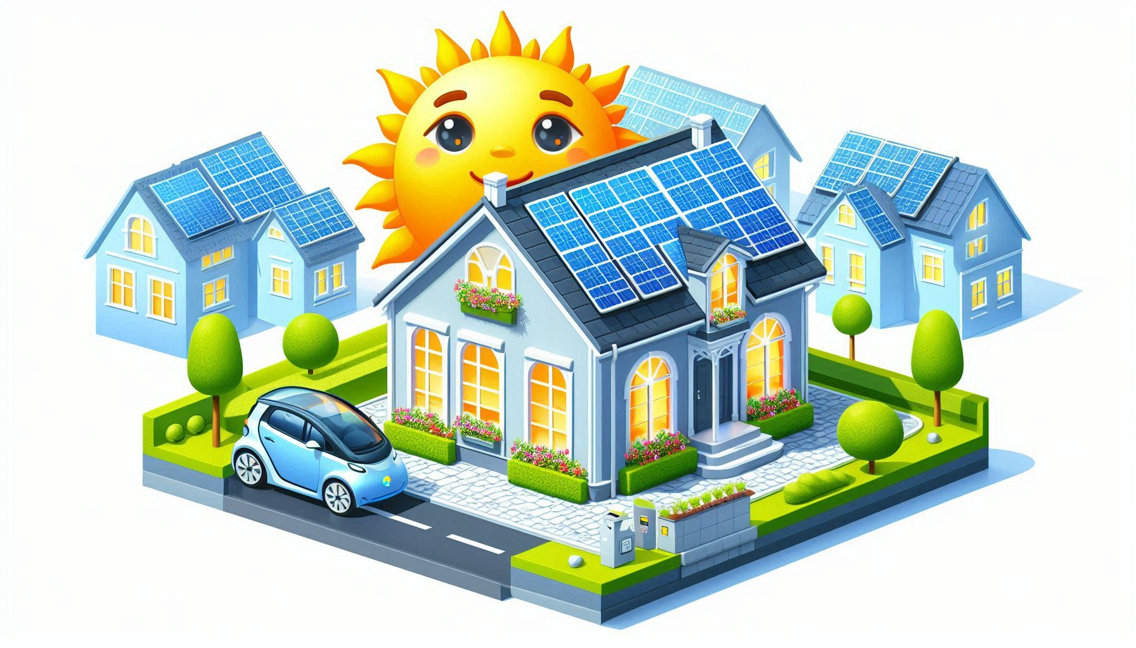


“כלכלת אנרגיה” מערכות שמש
מגיש : עופר קרן

Slide 2
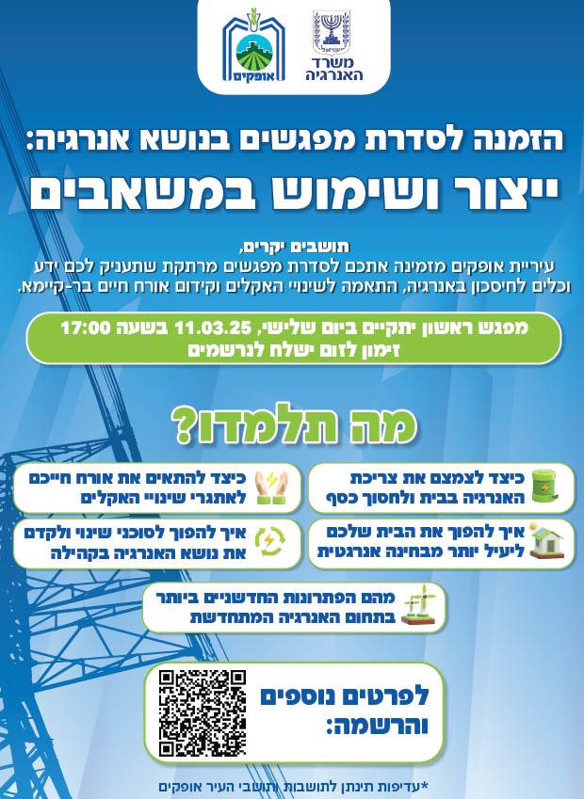



Slide 4
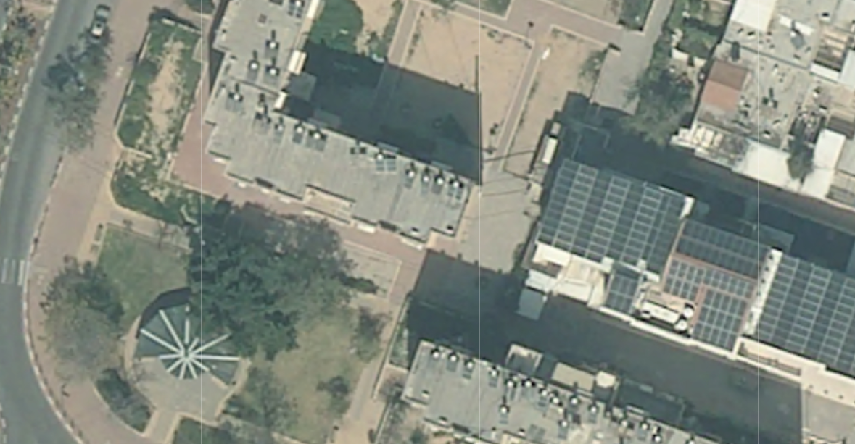
מצורפת הקלטת מפגש מערכות לייצור חשמל בעזרת השמש ובידוד מבנים
https://us02web.zoom.us/rec/share/224eGMAR6K1v9_poPFUPPW-UGl5rp_imQs7EUTTLjPzz5-rMNBzoe1hPEBlMQPUn.bATuRAoQ4oIXGw-9

Slide 6
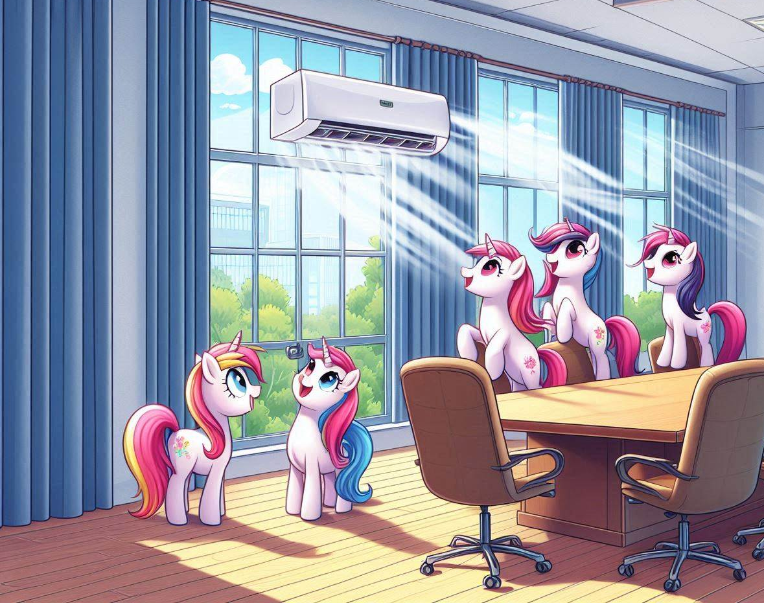
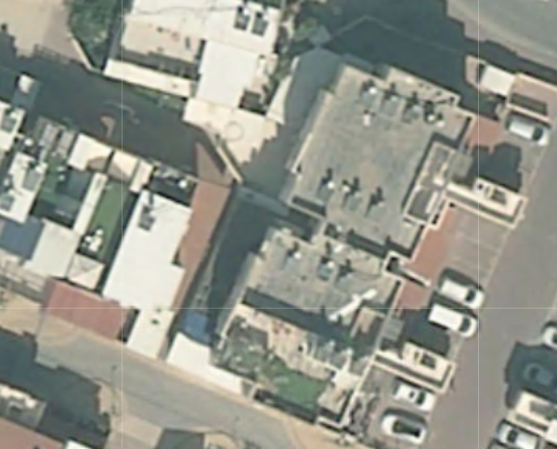
חזרה
האם יותר נעים לנו בצל או בשמש?

Slide 7
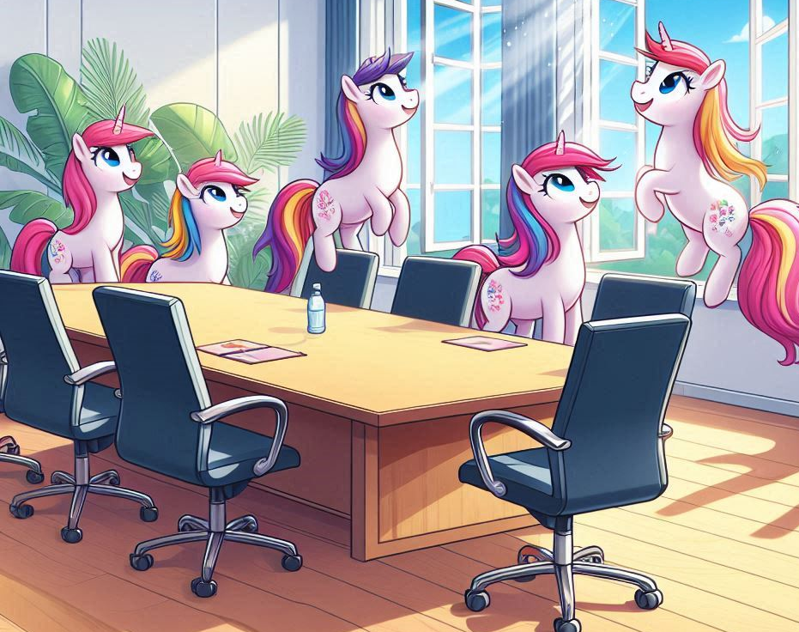
שלושה שלבים לנהיגה אחראית
תאורה ואוורור טבעי: ניצול אור השמש, ניצול מושכל של האוויר הצח - כמו נהג שמנצל את הירידות בכביש במקום לבלום ולבזבז משאבים.
ניהול חכם: שליטה במערכות החשמל לפי הצורך, כמו נהג שמתאים את המהירות לתנאי הדרך.
בקרה בזמן אמת: מעקב אחר צריכת החשמל, כמו נהג שמסתכל על מד המהירות.

Slide 8


Slide 9
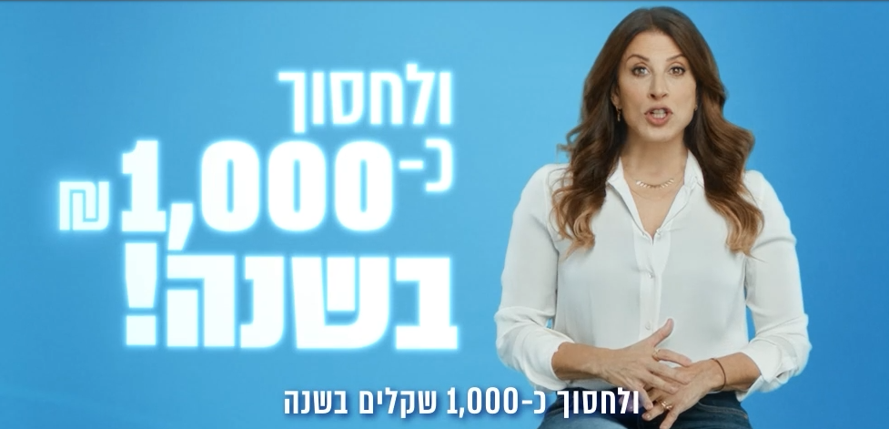
אתר נגה ומעבר לספק חשמל פרטי

Slide 10
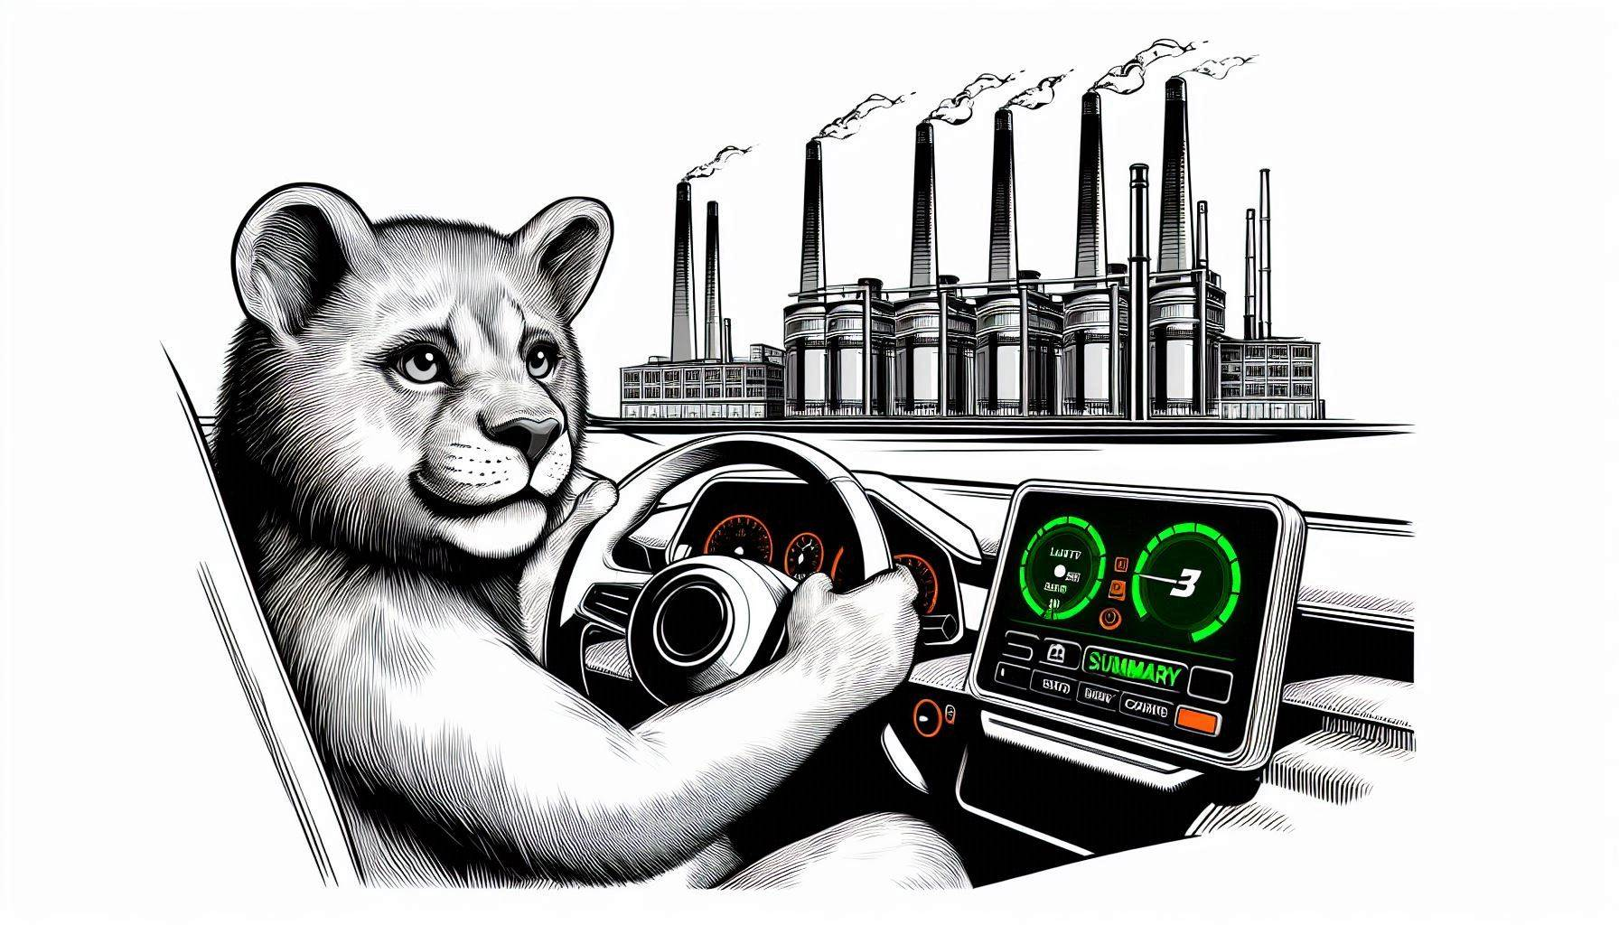
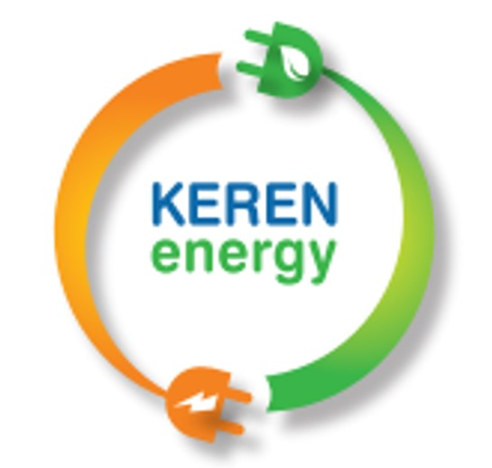
חשבון חשמל יומי: הנהיגה האחראית לעתיד בר-קיימא
בקרה יומית על צריכת החשמל הכרחית
ניהול חכם של משאבי האנרגיה חוסך כסף ומגן על הסביבה
מוזמנים לצאת לדרך –
אנחנו נשמח לעזור עיריית אופקים
ומשרד האנרגיה -
רשם – עופר קרן

Slide 11
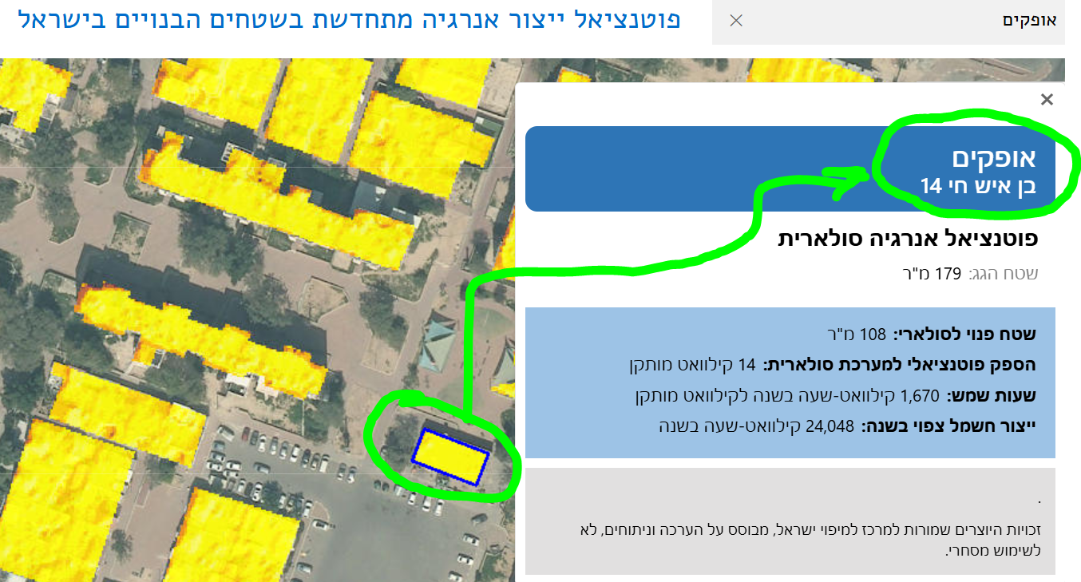
https://www.govmap.gov.il/sites/energy/energy.html?x=163941&y=579695&z=10&fireglass_rsn=true

Slide 12
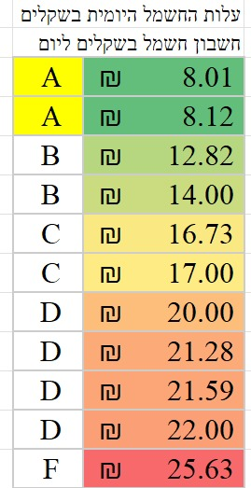
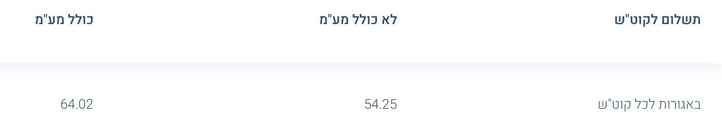
מחיר החשמל היומי – הוא חשבון החשמל
החודשי כולל מע"מ חלקי ימי הצריכה
https://www.iec.co.il/content/tariffs/contentpages/homeelectricitytariff

Slide 13
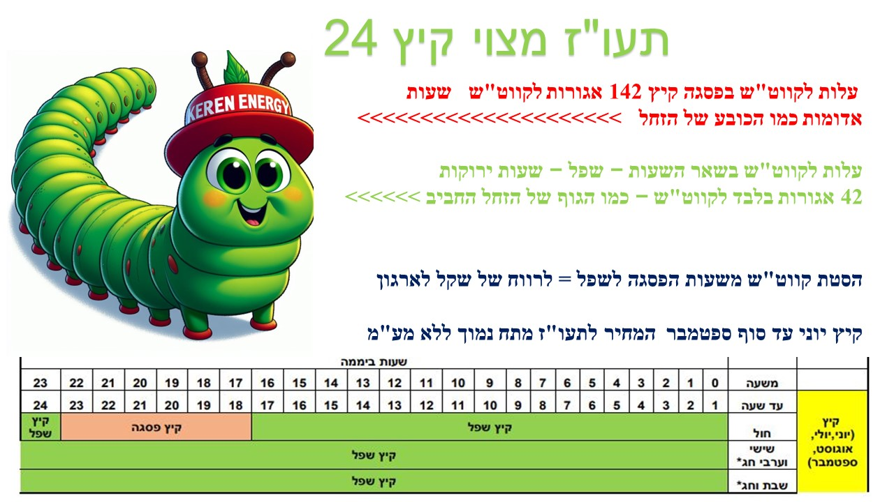
25
169
53
+

Slide 14
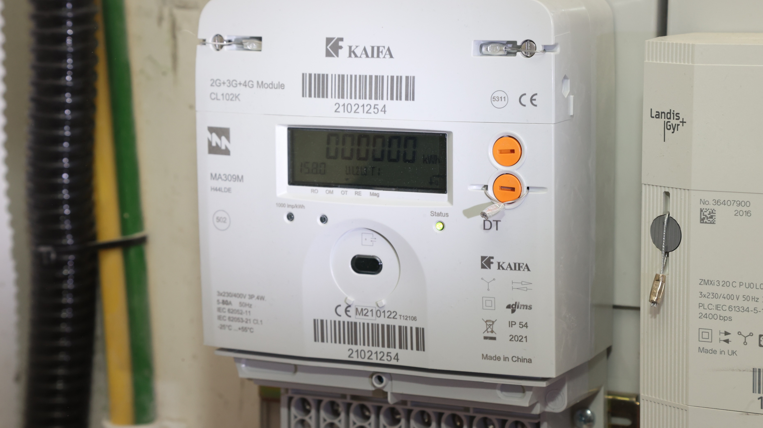
מונה חשמל חכם

Slide 15
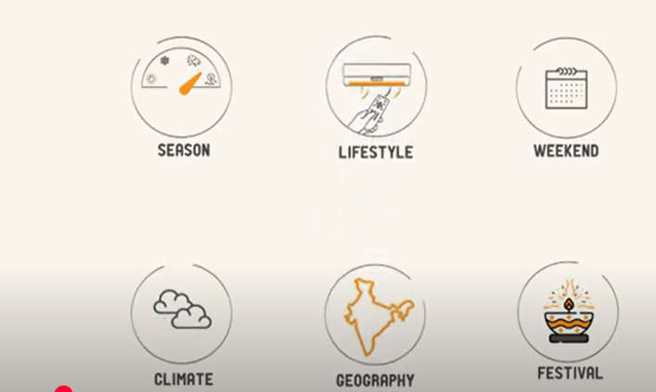
פרופיל צריכה יומי

Slide 16
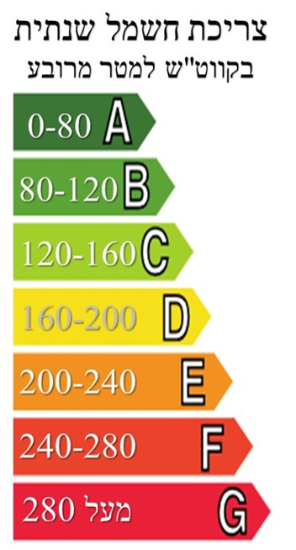
עבודה עצמית

Slide 17
המפגשים – יתקיימו בימי שלישי בחמש
כל המפגשים יוקלטו וישמרו למסיבות צפייה
נשמח להוסיף מידע ככל שידרש
אנחנו לרשותכם בקבוצה – כל השבוע
הקלטת מפגש 2 - https://us02web.zoom.us/rec/share/224eGMAR6K1v9_poPFUPPW-UGl5rp_imQs7EUTTLjPzz5-rMNBzoe1hPEBlMQPUn.bATuRAoQ4oIXGw-9

Slide 18



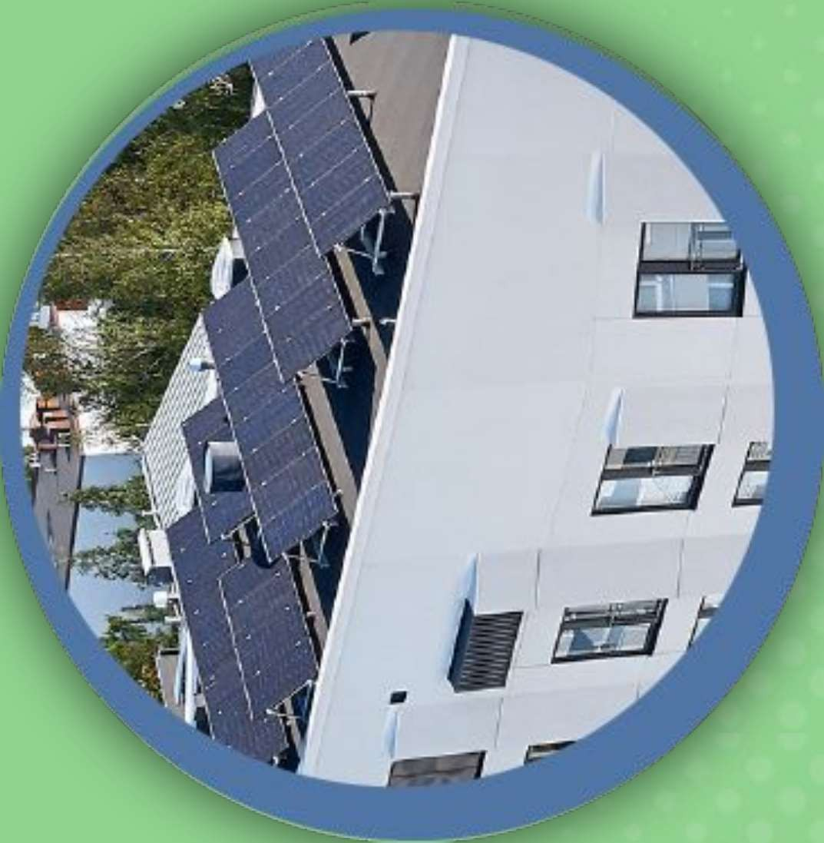

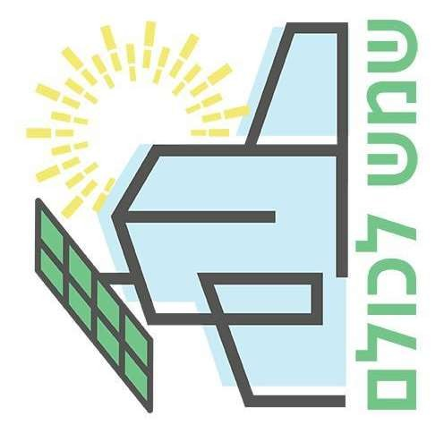

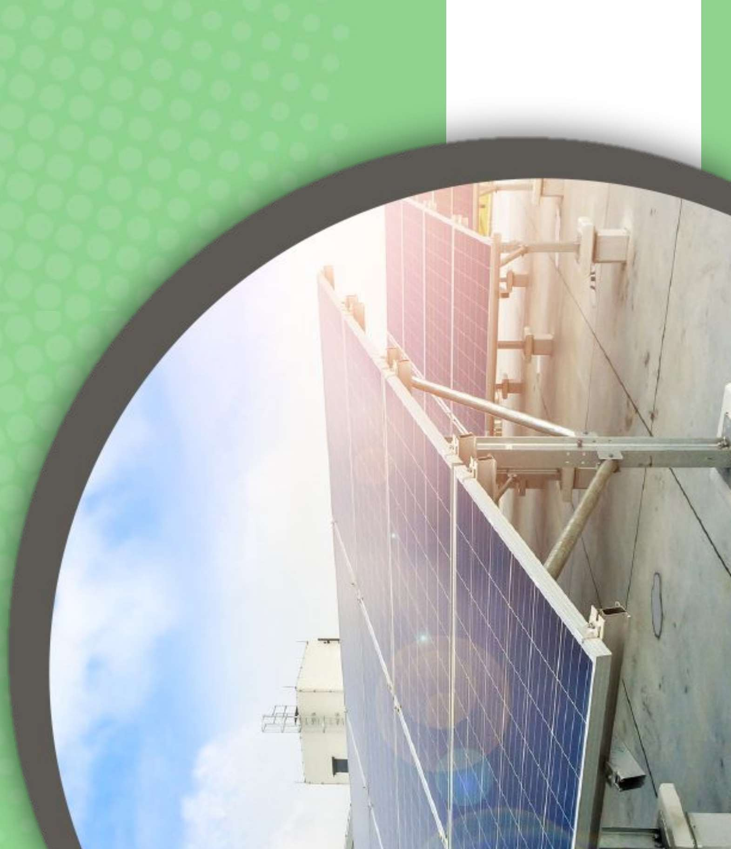

Slide 19
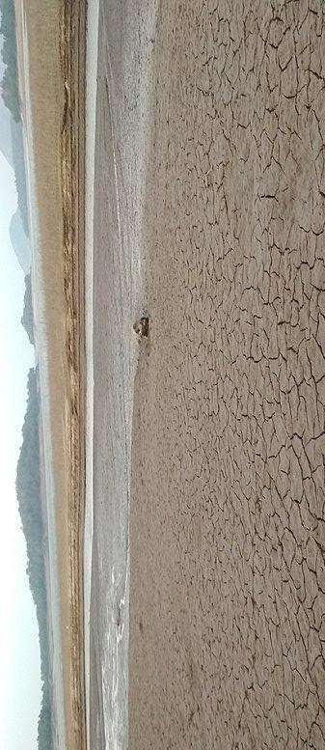
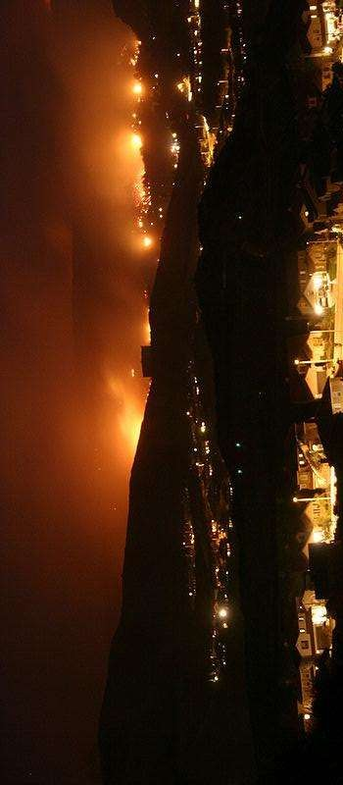

Slide 20

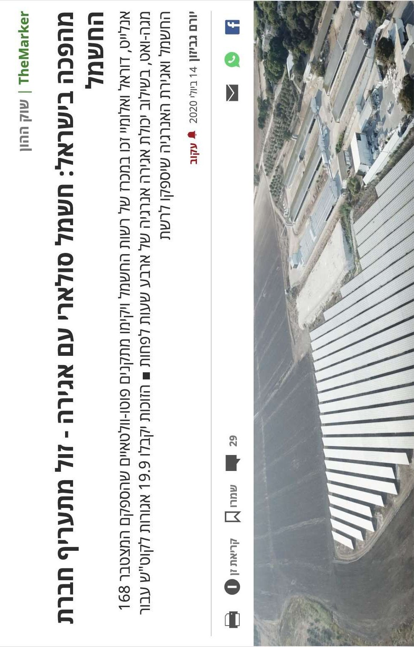
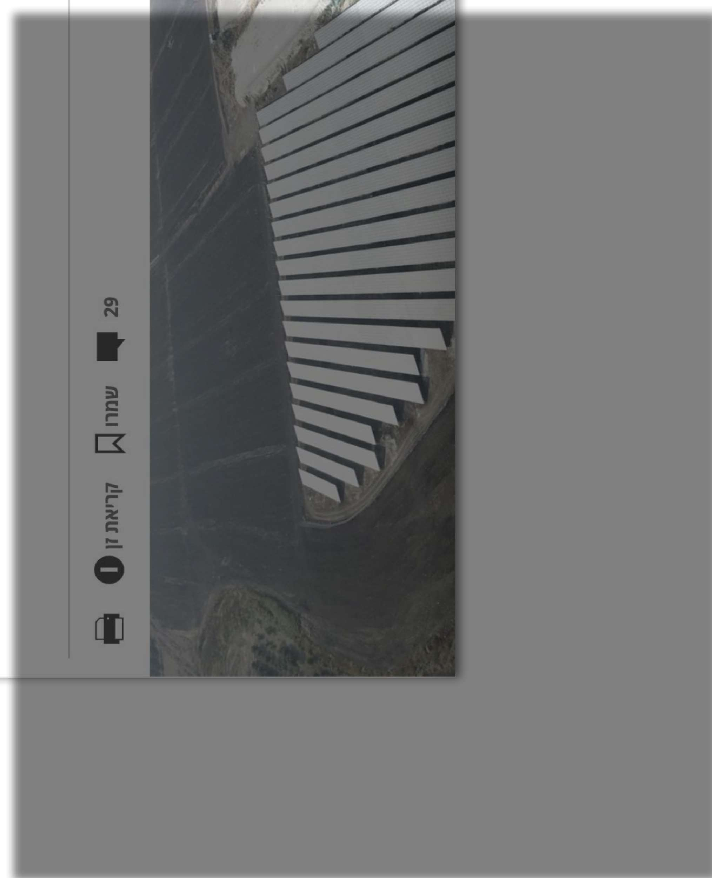
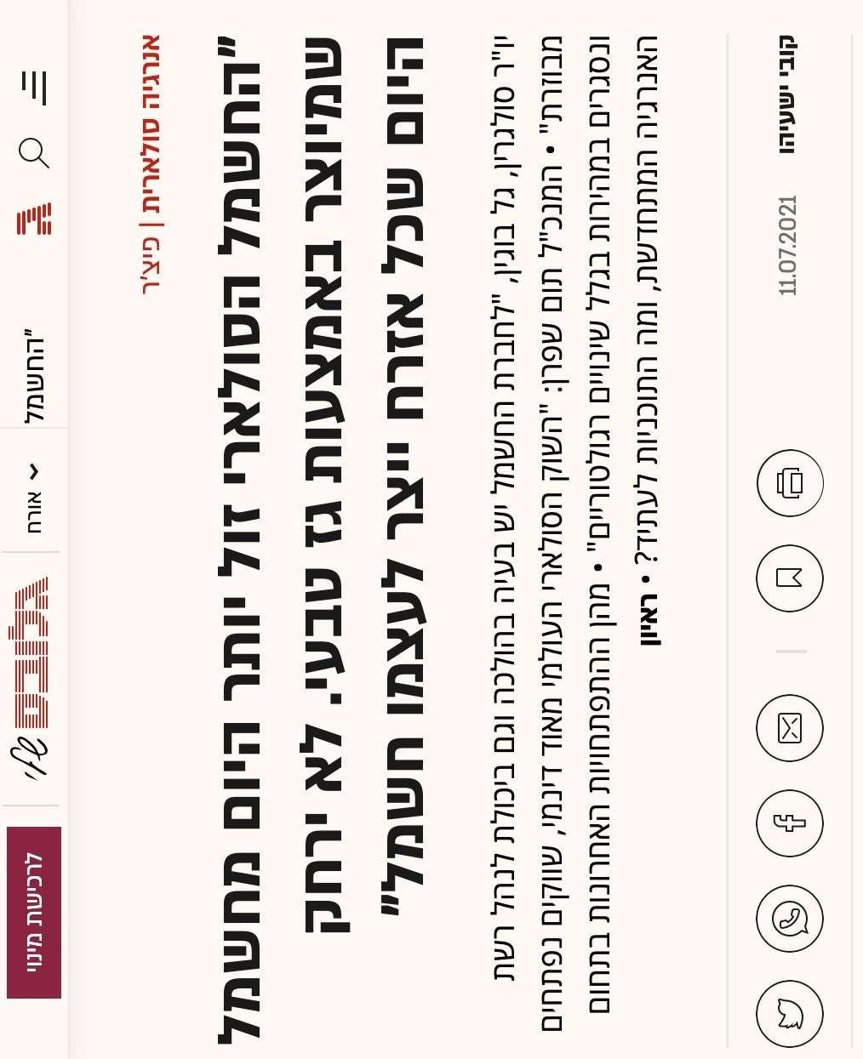

Slide 21
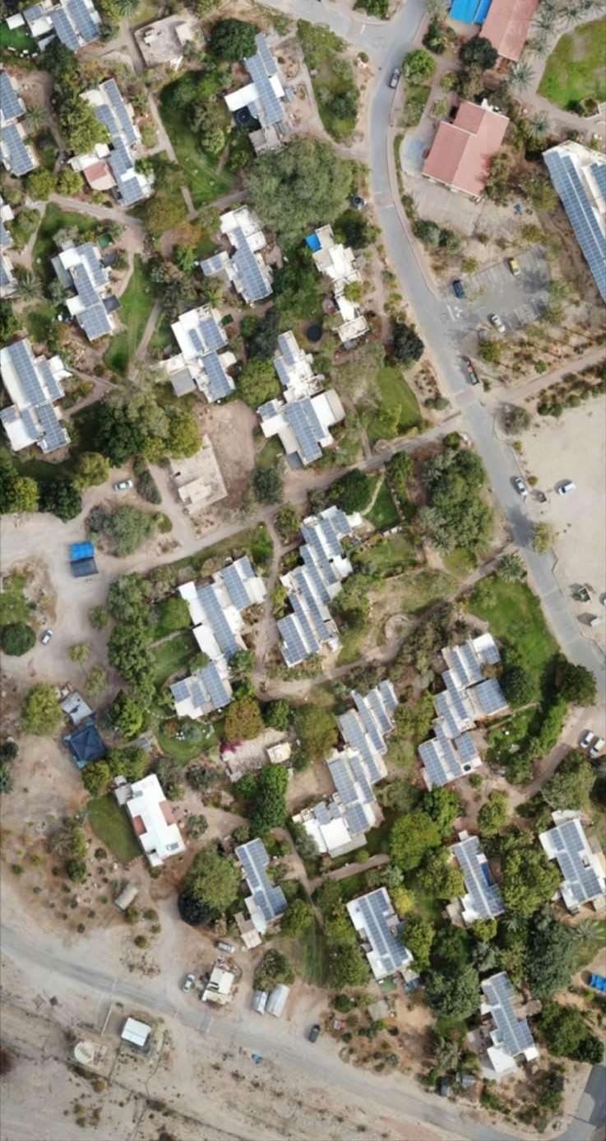
אופקים 2030

Slide 22
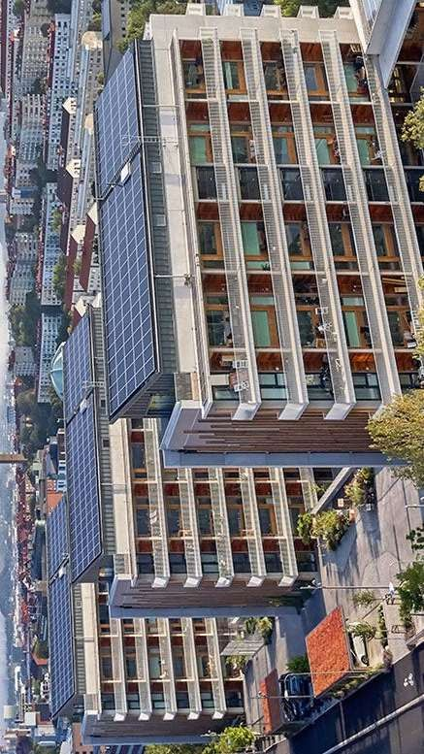

Slide 23
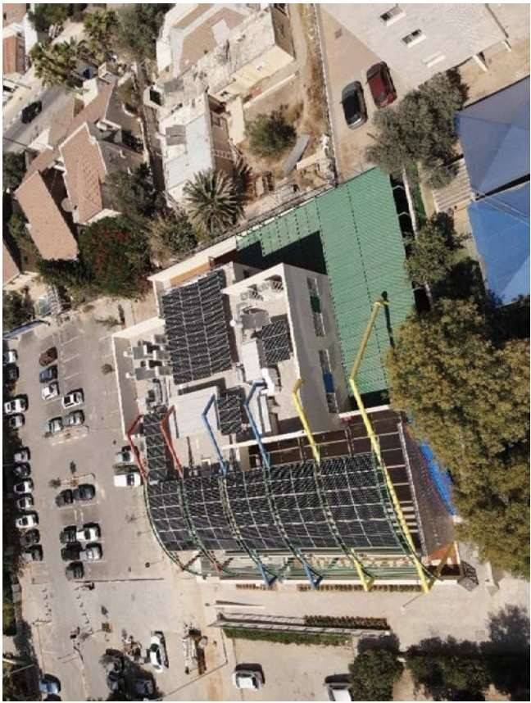
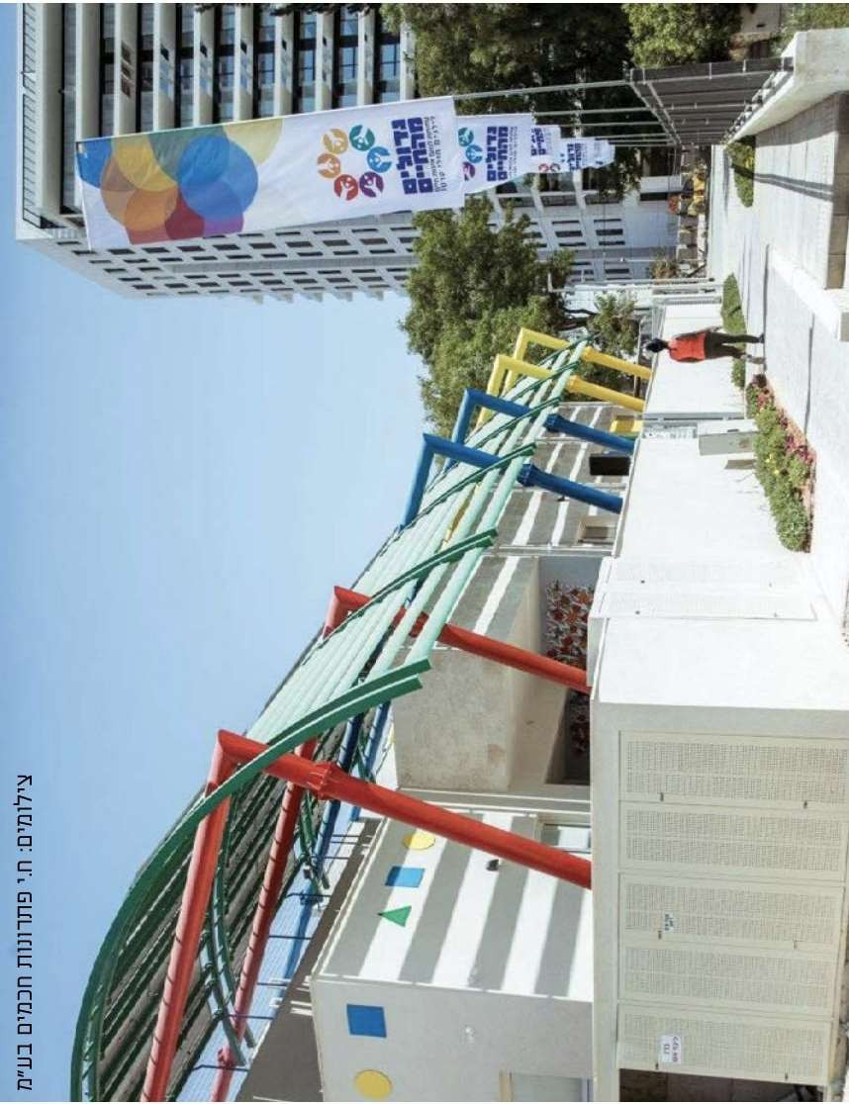
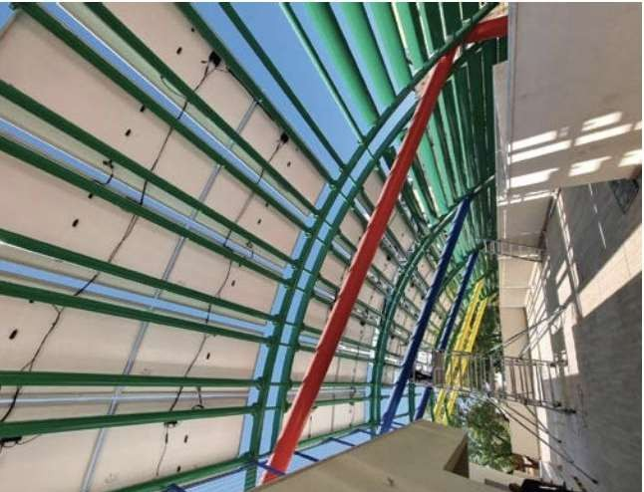
גן ילדים בבאר שבע

Slide 24
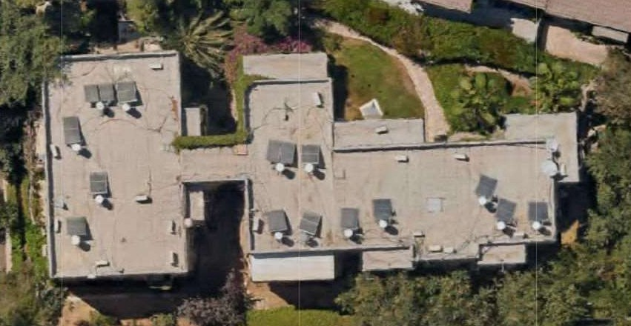
כמה כסף אפשר לייצר בשנה

Slide 25















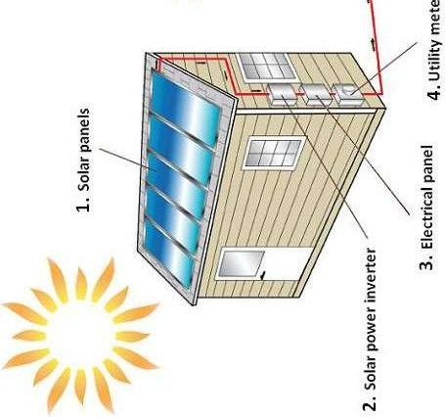
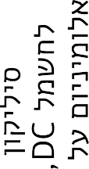
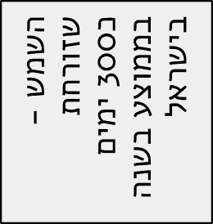

Slide 26
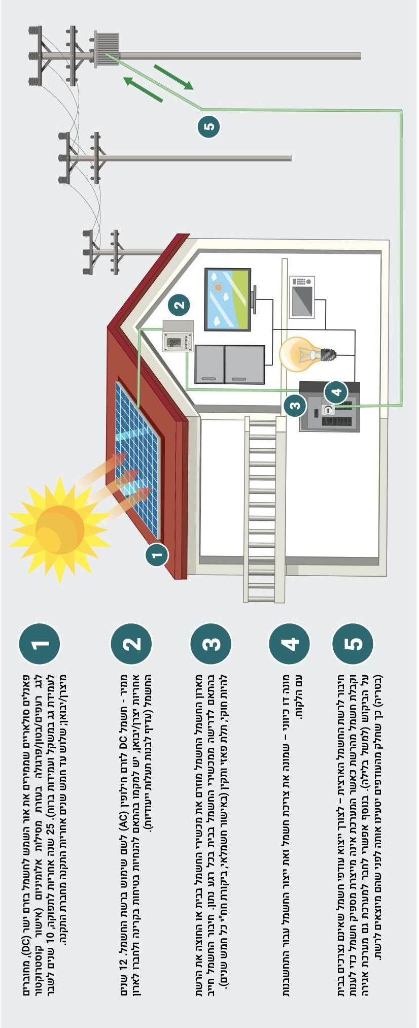

Slide 27
בטיחות מעל הכל

Slide 28
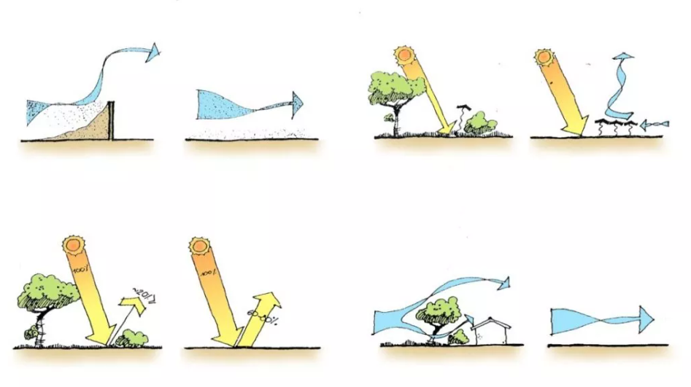

https://www.barel-arch.com/%D7%90%D7%93%D7%A8%D7%99%D7%9B%D7%9C%D7%95%D7%AA-%D7%9E%D7%93%D7%91%D7%A8%D7%99%D7%AA/
אדריכלות מדברית

Slide 29
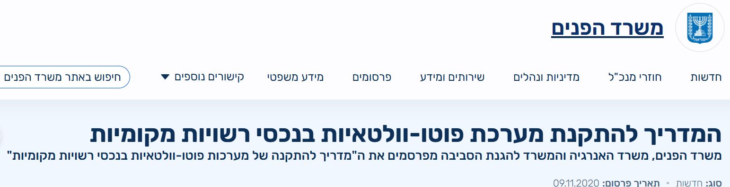
משרד הפנים

Slide 30
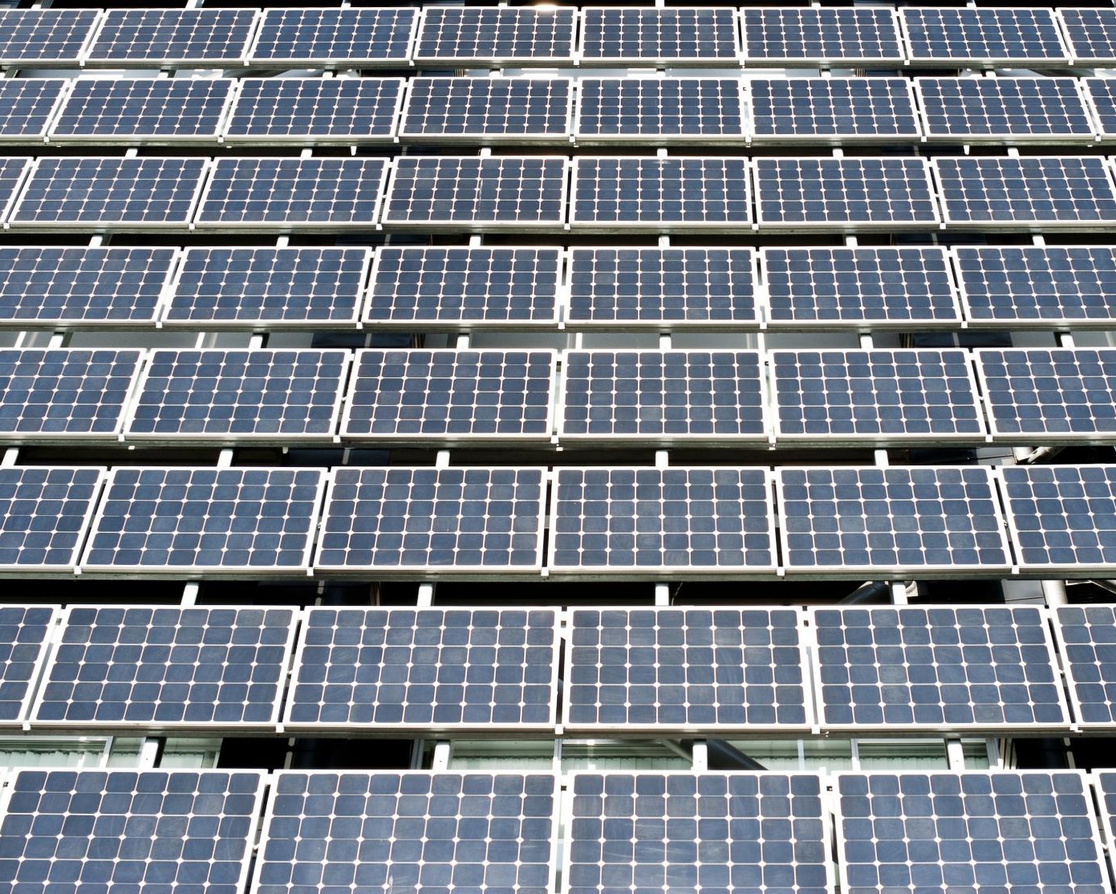
יש חדש מתחת לשמש: התגוננות מקרני השמש וייצור חשמל על גג הבית
חקירת טכנולוגיות סולאריות והגנה מקרני השמש
Notes:
ייתכן שתוכן שנוצר על-ידי בינה מלאכותית לא יהיה נכון.
---
בשנים האחרונות, גידול השימוש בטכנולוגיות סולאריות הפך לנושא מרכזי בעולם האנרגיה. במצגת זו נחקור את הטכנולוגיות לייצור חשמל סולרי, את היתרונות הסביבתיים והכלכליים, וכן את דרכי ההצללה וההגנה מהקרינה.

Slide 31
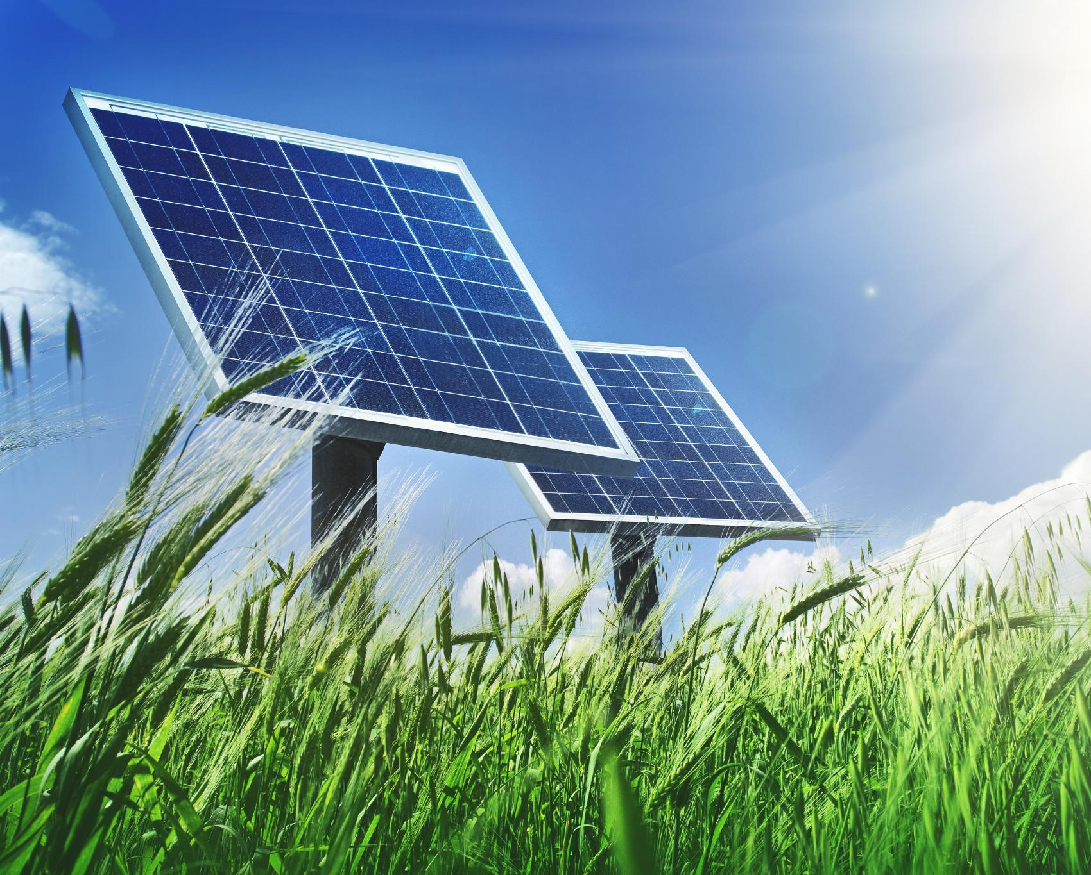
סקירה של נושאים מרכזיים
טכנולוגיות לייצור חשמל סולרי
התקנה ותחזוקה של מערכות סולריות ביתיות
יתרונות סביבתיים וכלכליים של ייצור חשמל סולרי
הצללה ומניעת קרינה ישירה על המבנה, החלונות והגג
Notes:
נתחיל עם טכנולוגיות לייצור חשמל סולרי, כולל ההיסטוריה שלהן וכיצד פועלים תאים פוטו-וולטאיים. לאחר מכן נעסוק בהתקנה ובתחזוקה של מערכות סולריות ביתיות. נמשיך בדיון על היתרונות הסביבתיים והכלכליים של ייצור חשמל סולרי, ולבסוף נסקור שיטות להצללה ולמניעת קרינה ישירה.

Slide 32
טכנולוגיות לייצור חשמל סולרי
Notes:
הטכנולוגיות לייצור חשמל סולרי הן המפתח להפקת אנרגיה נקייה בת קיימא. נבחן את ההיסטוריה של פאנלים סולריים, וכיצד הם התפתחו למשאבים מדויקים ויעילים. בנוסף, נבין את עקרונות הפעולה של תאים פוטו-וולטאיים והחידושים האחרונים בתחום זה.

Slide 33
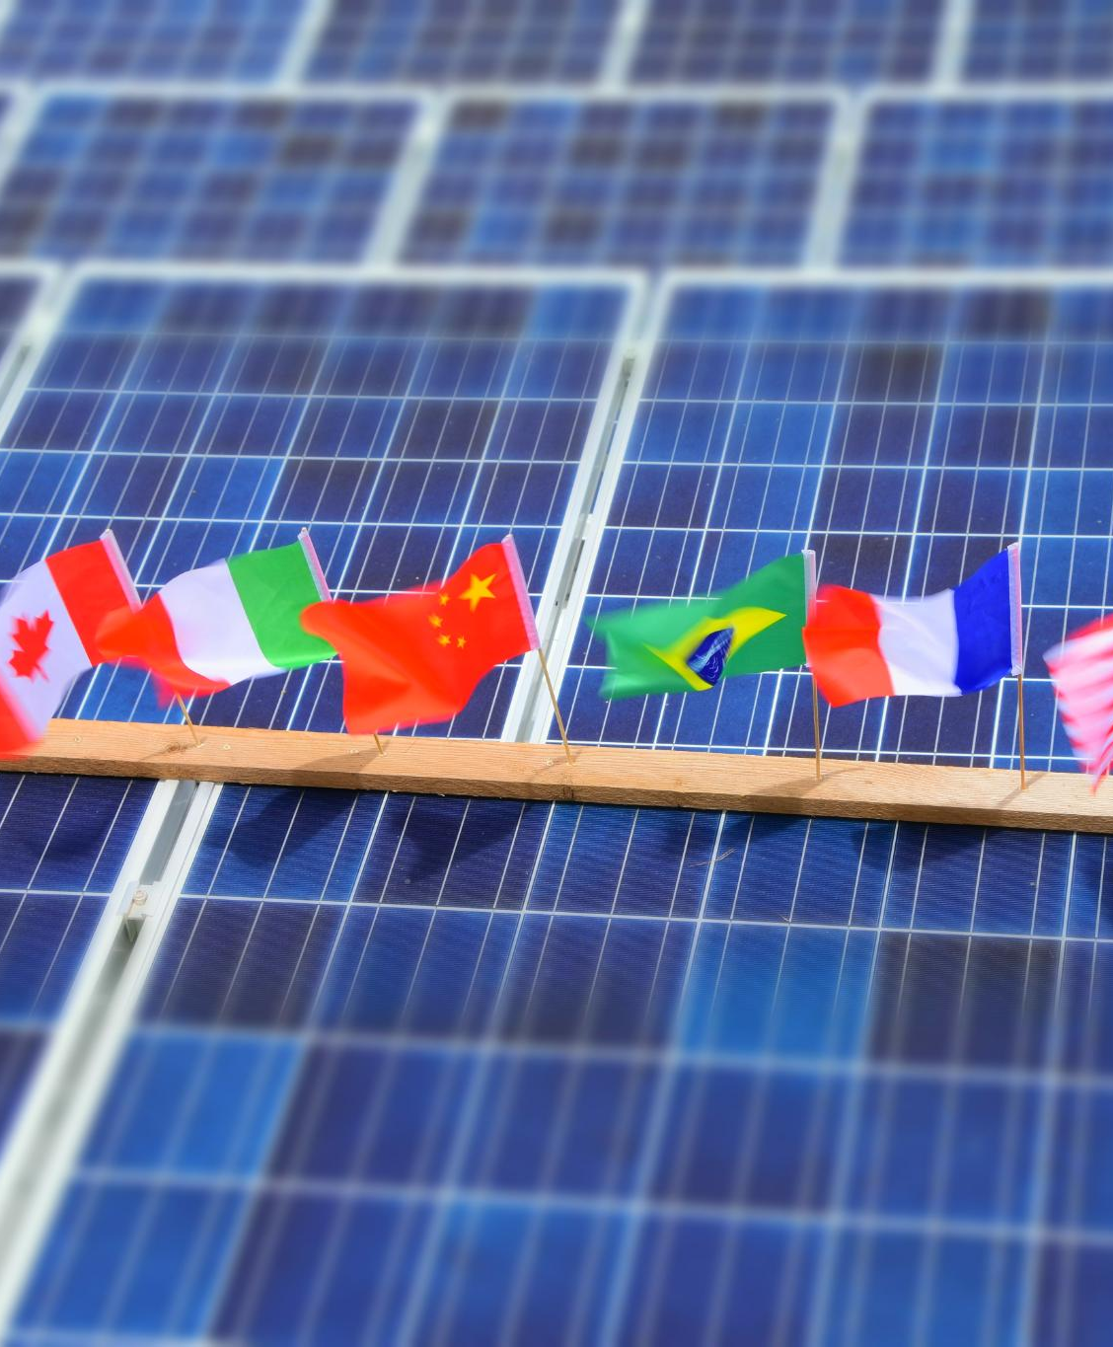
היסטוריה של פאנלים סולריים
ההמצאה במאה ה-19
  פאנלים סולריים פותחו לראשונה במאה ה-19, ושימשו כבסיס להבנת אנרגיה סולארית.
טכנולוגיות מתקדמות
  ההתקדמות הטכנולוגית בשנים האחרונות שיפרה את היעילות של פאנלים סולריים, מה שהוביל לעלייה בשימושם.
נגישות בשוק
  עם הזמן, פאנלים סולריים הפכו לנגישים יותר בשוק, דבר המאפשר יותר אנשים לנצל אנרגיה מתחדשת.
Notes:
פאנלים סולריים קיימים מאז המאה ה-19, אבל התקדמותם הטכנולוגית במהלך השנים האחרונות שינתה את פני האנרגיה המתחדשת. נסקור את נקודות המפתח בהתפתחות פאנלים סולריים וכיצד הם הפכו לנגישים יותר בשוק.

Slide 34
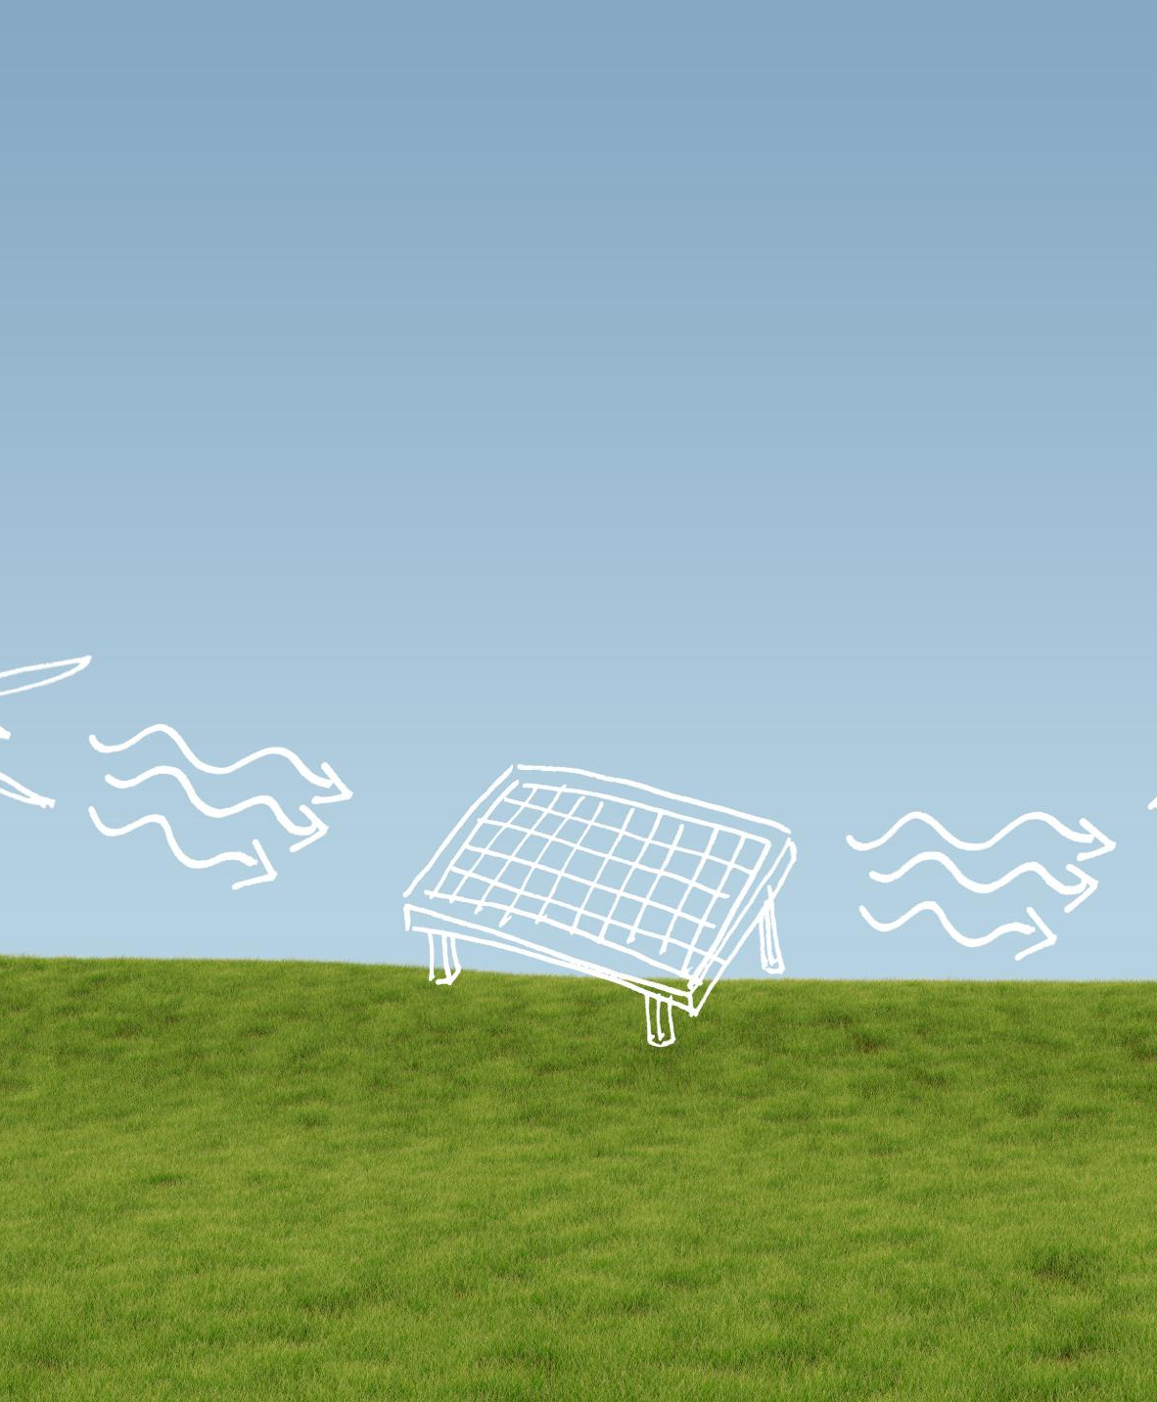
כיצד פועל תא פוטו-וולטאי
עקרון האפקט הפוטו-וולטאי
  האפקט הפוטו-וולטאי מתאר את התהליך שבו אור שמש מומר לאנרגיה חשמלית בתא הפוטו-וולטאי.
מרכיבי תא פוטו-וולטאי
  תא פוטו-וולטאי מורכב מחומרים חצי-מוליכים, כגון סיליקון, המאפשרים את המרת האור לאנרגיה.
תהליך הפקת החשמל
  כאשר אור פוגע בתא, הוא מפעיל אלקטרונים, מה שמוביל לייצור זרם חשמלי.
Notes:
תאים פוטו-וולטאיים פועלים על בסיס עקרון האפקט הפוטו-וולטאי, שבו אור שמש מומר לאנרגיה חשמלית. נבין את המרכיבים של תא פוטו-וולטאי ואילו תהליכים מתרחשים כאשר אור פוגע בו.

Slide 35
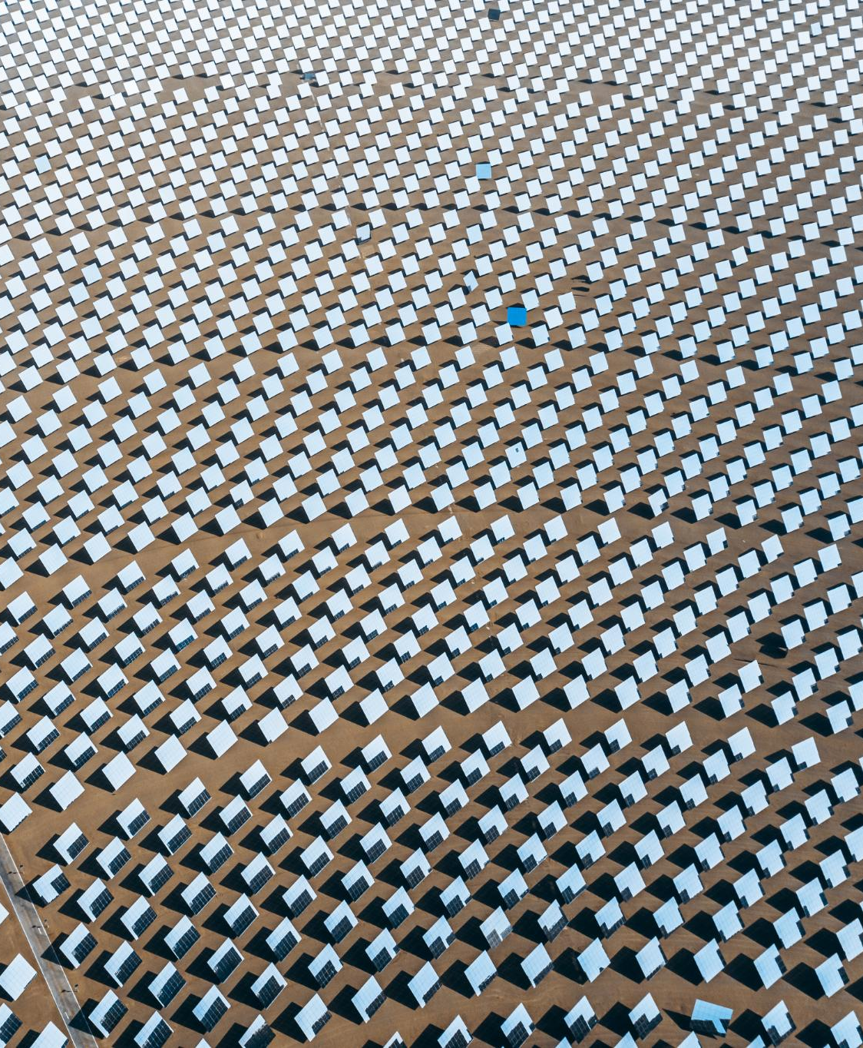
חידושים בטכנולוגיה הסולרית
פאנלים סולאריים גמישים
  פאנלים גמישים מציעים גמישות רבה יותר בהתקנה ובשימוש, הם יכולים להתאים למגוון משטחים.
תאים סולאריים שקופים
  תאים סולאריים שקופים מאפשרים לנצל את האנרגיה הסולארית תוך שמירה על אור טבעי במבנים.
שיטות לאחסון אנרגיה
  שיטות חכמות לאחסון אנרגיה מאפשרות ניצול מיטבי של אנרגיה סולארית, גם בשעות שאין שמש.
Notes:
החדשנות בתחום הסולרי לא מפסיקה להתפתח. נסקור חידושים טכנולוגיים כמו פאנלים גמישים, תאים סולאריים שקופים ושיטות חכמות לאחסון אנרגיה, המאפשרים לנצל את האנרגיה הסולארית בצורה מיטבית.

Slide 36
התקנה ותחזוקה של מערכות סולריות ביתיות
Notes:
השלב הבא הוא להבין כיצד להתקין ולתחזק מערכות סולריות בבית. נלמד על התכנון הנדרש לפני ההתקנה, כיצד לבצע את ההתקנה עצמה ואילו תחזוקות דרושות כדי להבטיח שמירה על ביצועי המערכת.

Slide 37

תכנון והכנה להתקנה
תכנון מדויק
  תכנון מדויק הוא שלב קריטי להצלחת ההתקנה. יש לשרטט תוכניות שמתאימות לדרישות ולמגבלות הספציפיות.
גובה הגג
  גובה הגג משפיע על תהליך ההתקנה. יש לקחת בחשבון את הגובה כדי להבטיח שהמערכת תותקן בצורה בטוחה ויעילה.
חשיפה לשמש
  כיוון החשיפה לשמש חשוב לתפקוד המערכת. יש לתכנן את ההתקנה כך שתהיה מיקום אופטימלי לעבודה.
דרישות רישוי
  יש לבדוק את דרישות הרישוי לפני ההתקנה, כדי להבטיח שהמערכת עומדת בכל התקנות המקומיות.
Notes:
לפני התקנה, יש לבצע תכנון מדויק של המערכת. נבחן את הגורמים שיש לקחת בחשבון, כמו גובה הגג, כיוון החשיפה לשמש ודרישות רישוי, כדי להבטיח התקנה מוצלחת.

Slide 38
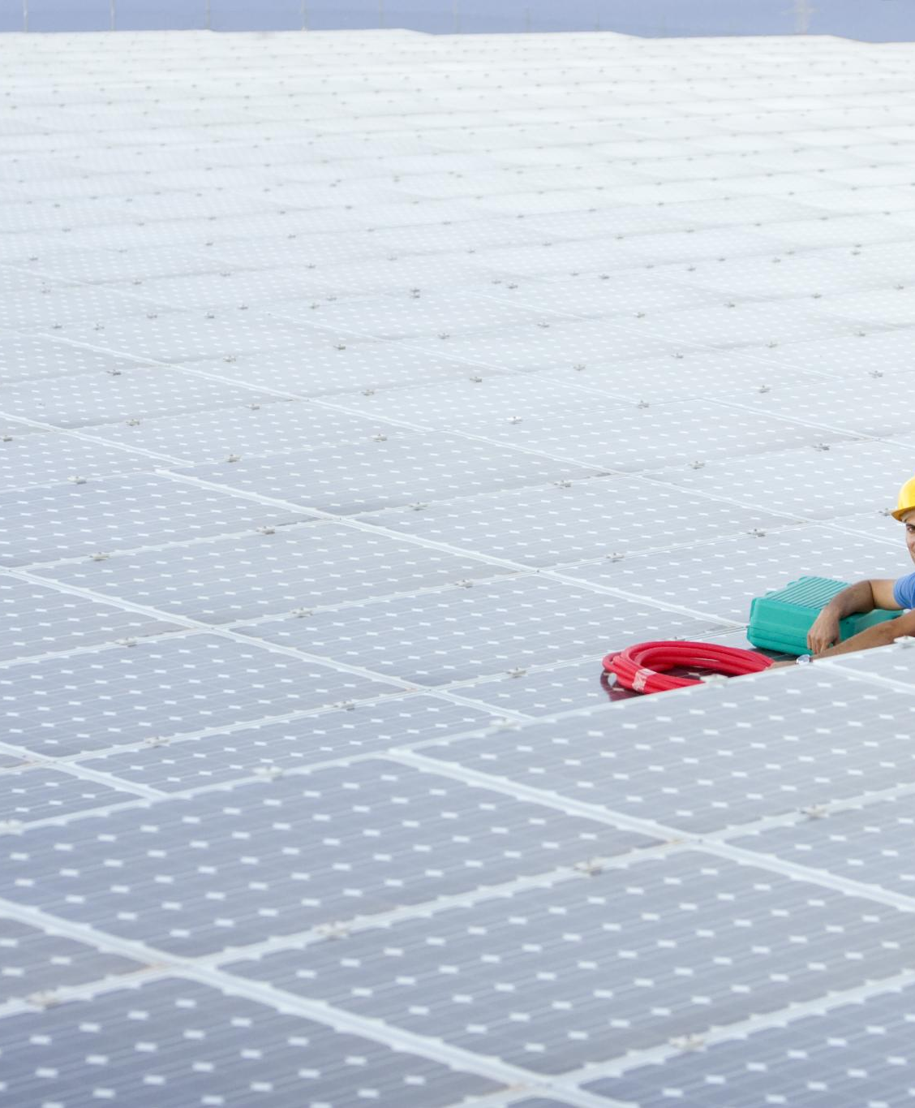
התקנה על גג הבית
תהליך ההתקנה
  התקנת פאנלים סולריים כוללת מספר שלבים חשובים, מארגון הציוד ועד לבדיקת המערכת לאחר ההתקנה.
בטיחות בהתקנה
  בטיחות היא חשובה מאוד בזמן ההתקנה. יש להשתמש בציוד מגן ולעקוב אחרי כל ההנחיות לשמירה על בטיחות העובדים.
סוגי חיבורים
  ישנם סוגים שונים של חיבורים לפאנלים סולריים, חשוב להבין איזה סוג חיבור מתאים לכל מערכת.
Notes:
התקנת פאנלים סולריים על גג הבית היא תהליך שדורש ידע טכני ומיומנות. נסקור את הצעדים הנדרשים להתקנה נכונה של הפאנלים, כולל בטיחות וסוגי חיבורים.

Slide 39
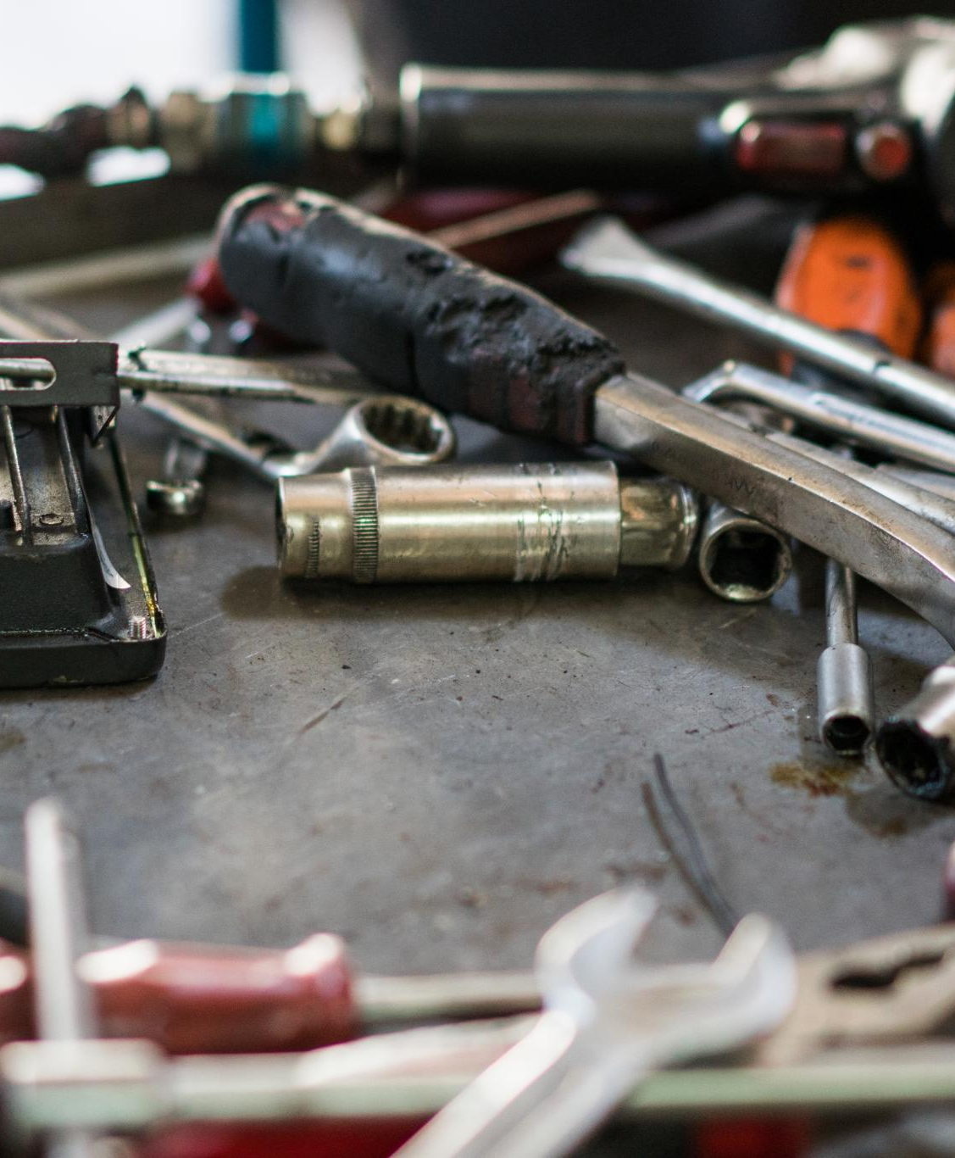
תחזוקה וטיפול בתקלות
חשיבות תחזוקה שוטפת
  תחזוקה שוטפת מבטיחה שהמערכת פועלת בצורה אופטימלית ומפחיתה את הסיכון לתקלות חמורות.
איתור תקלות
  נלמד כיצד לאתר תקלות נפוצות במערכת וכיצד לבצע תיקונים מיידיים לשמירה על תפקוד תקין.
פעולות תחזוקה שוטפות
  נשים דגש על פעולות תחזוקה שוטפות שיכולות להאריך את חיי המערכת ולשפר את הביצועים שלה.
Notes:
תחזוקה שוטפת היא קריטית לפעולה אופטימלית של המערכת. נלמד על הצעדים הנדרשים כדי לאתר ולתקן תקלות נפוצות, כמו גם על פעולות תחזוקה שוטפות שיכולות להאריך את חיי המערכת.

Slide 40
יתרונות סביבתיים וכלכליים של ייצור חשמל סולרי
Notes:
הייצור הסולרי לא רק תורם להפחתת עלויות אנרגיה, אלא גם מסייע בהפחתת פליטת גזי חממה. נחקור את היתרונות הסביבתיים, הכלכליים והחברתיים של המעבר לאנרגיה ירוקה.

Slide 41
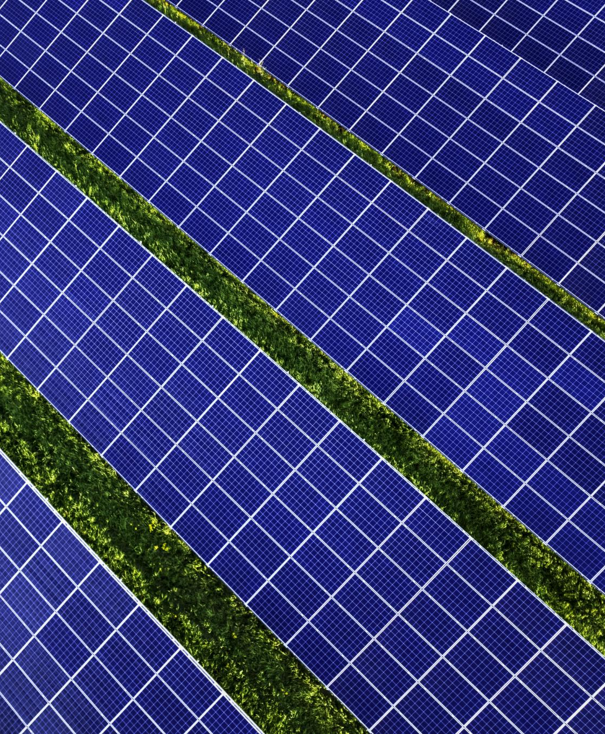
הפחתת פליטת גזי חממה
שימוש באנרגיה סולארית
  אנרגיה סולארית מפחיתה את התלות בדלקים פוסיליים שמשפיעים לרעה על האקלים, ומספקת פתרון בר קיימא.
השפעה על גזי חממה
  התקנת מערכות סולאריות מסייעת בהפחתת פליטת גזי חממה, מה שמוביל לשיפור איכות האוויר והסביבה.
בריאות הסביבה
  האנרגיה הסולארית תורמת לבריאות הסביבה על ידי הפחתת הזיהום והגנה על משאבי טבע.
Notes:
ייצור חשמל סולרי מפחית את התלות בדלקים פוסיליים, ושחלקם פוגעים באקלים. נבחן את ההשפעה של האנרגיה הסולארית על צמצום גזי החממה והשפעתה על בריאות הסביבה.

Slide 42
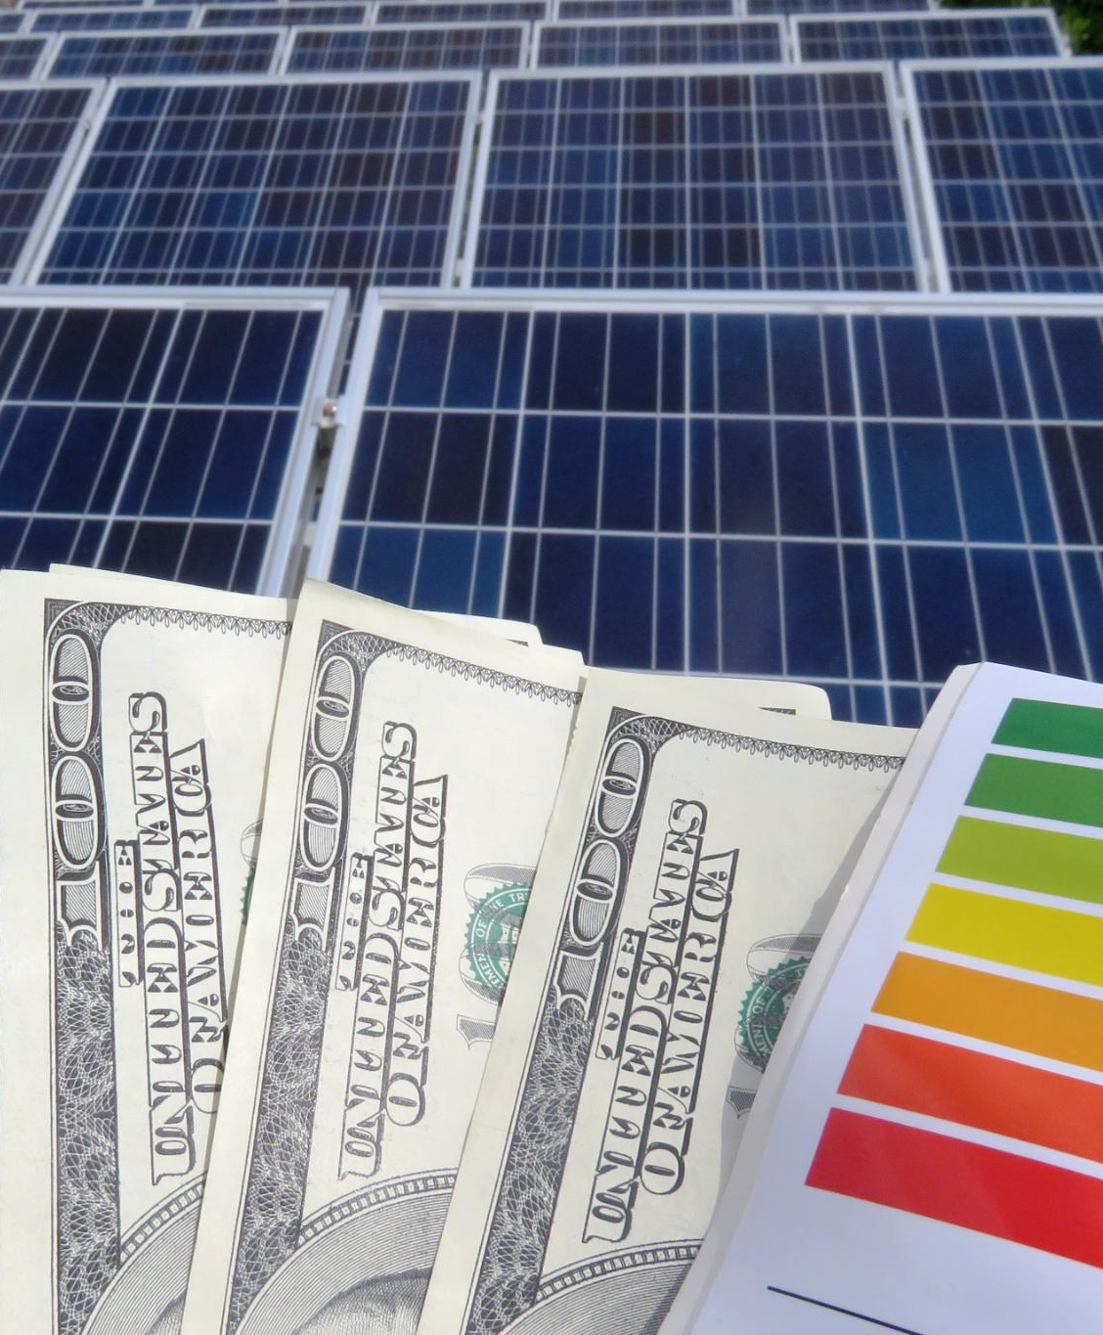
חיסכון בעלויות האנרגיה
חיסכון משמעותי
  מערכות סולריות מציעות חיסכון משמעותי בהוצאות החשמל, מה שמקטין את העלויות החודשיות.
החזר השקעה מהיר
  התקנת מערכת סולרית יכולה להחזיר את ההשקעה תוך זמן קצר, מה שמגביר את האטרקטיביות הכלכלית שלה.
אנרגיה מתחדשת
  השקעה במערכות סולריות תורמת לקידום אנרגיה מתחדשת ומשפיעה לחיוב על הסביבה.
Notes:
מערכות סולריות יכולות להוביל לחיסכון משמעותי בעלויות החשמל. נבין כיצד ההשקעה בהתקנת מערכת סולרית יכולה להחזיר את עצמה תוך זמן קצר, ובכך להפוך אותה לאטרקטיבית כלכלית.

Slide 43
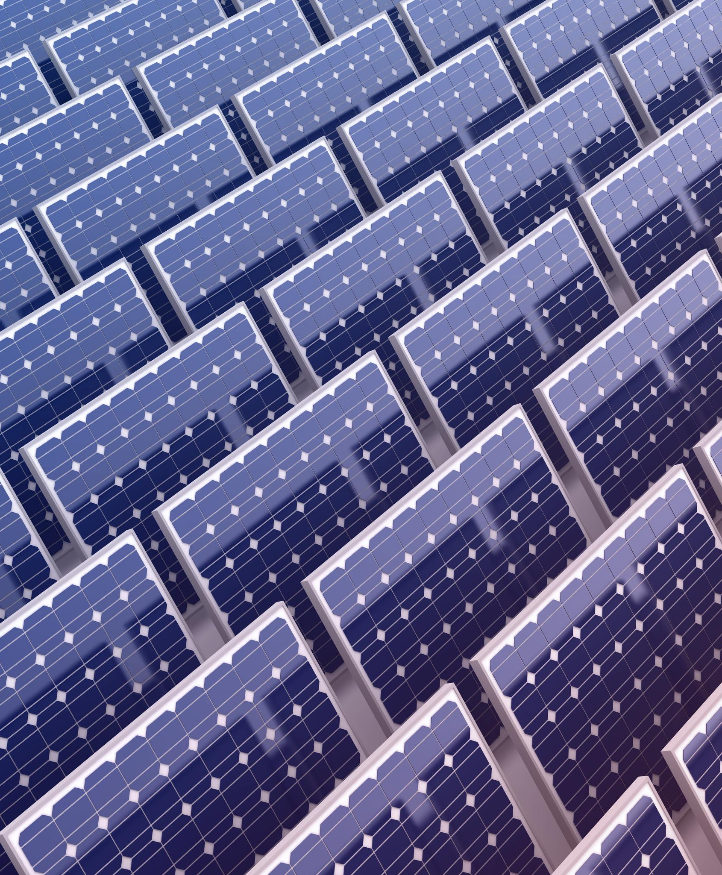
תרומה לקיימות ושמירה על הסביבה
חשיבות האנרגיה הסולארית
  אנרגיה סולארית מהווה מקור אנרגיה מתחדש המסייע בשמירה על הסביבה ומפחית פליטות מזהמים.
תמיכה במטרות קיימות
  ייצור חשמל סולרי תומך במטרות הקיימות הגלובליות ומסייע במעבר לעתיד ירוק יותר.
קידום טכנולוגיות ירוקות
  אנרגיה סולארית מקדמת פיתוח טכנולוגיות ירוקות שמשפרות את היעילות האנרגטית שלנו.
Notes:
מעבר לאנרגיה סולארית תורם לקיימות ולשמירה על הסביבה. נחקור כיצד ייצור חשמל סולרי תומך במטרות הקיימות הגלובליות וכיצד הוא מקדם טכנולוגיות ירוקות.

Slide 44
הצללה ומניעת קרינה ישירה על המבנה, החלונות והגג
Notes:
הצללה נכונה יכולה למזער את השפעת הקרינה הישירה על המבנה. בשלב זה נעסוק בשיטות שונות להצללה וכיצד ניתן להגן על הבית מהשפעות מזיקות של קרני השמש.

Slide 45
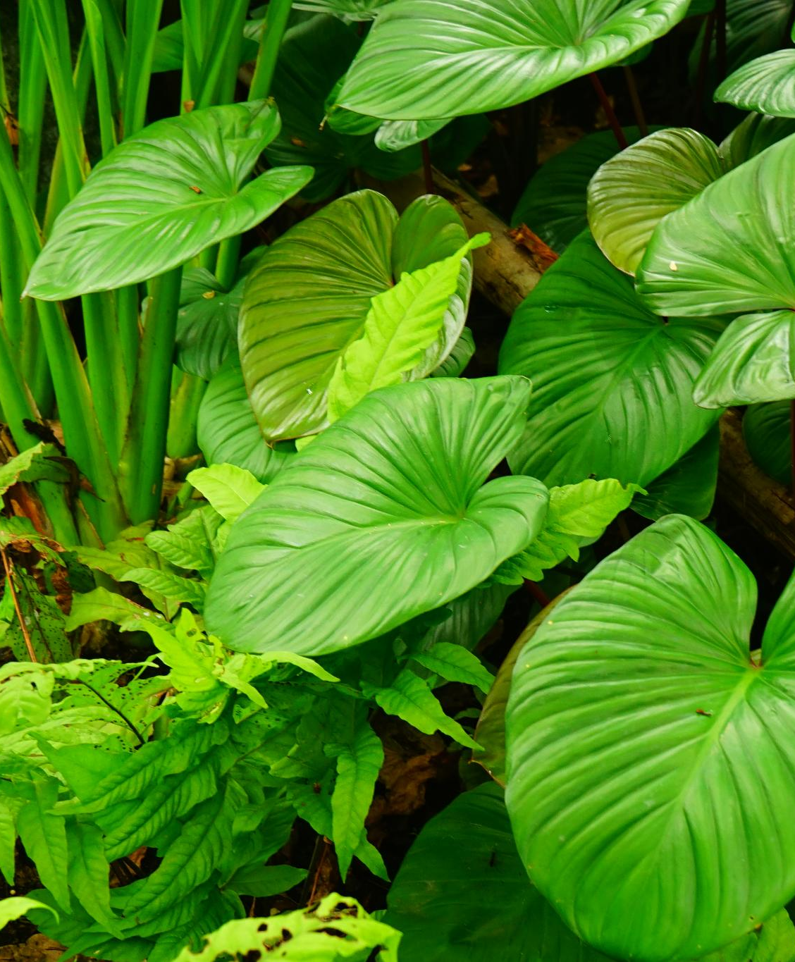
שיטות שונות להצללה
שימוש בצמחייה
  הצללה באמצעות צמחייה מספקת יתרונות אסתטיים וטבעיים, אך דורשת תחזוקה ותשומת לב מתמדת.
פאנלים סולריים
  פאנלים סולריים מציעים פתרון ידידותי לסביבה, המפחית שימוש באנרגיה, אך עלות ההתקנה עשויה להיות גבוהה.
טכנולוגיות חדשות
  טכנולוגיות מתקדמות כמו פרגולות מתכווננות מציעות פתרונות הצללה חדשניים, אך עשויות להיות יקרות יותר מהאפשרויות המסורתיות.
Notes:
ישנן שיטות רבות להצללה, כולל שימוש בצמחייה, פאנלים סולריים וטכנולוגיות חדשות. נבחן את היתרונות והחסרונות של כל שיטה ואיך לבחור את המתאימה לבית.

Slide 46
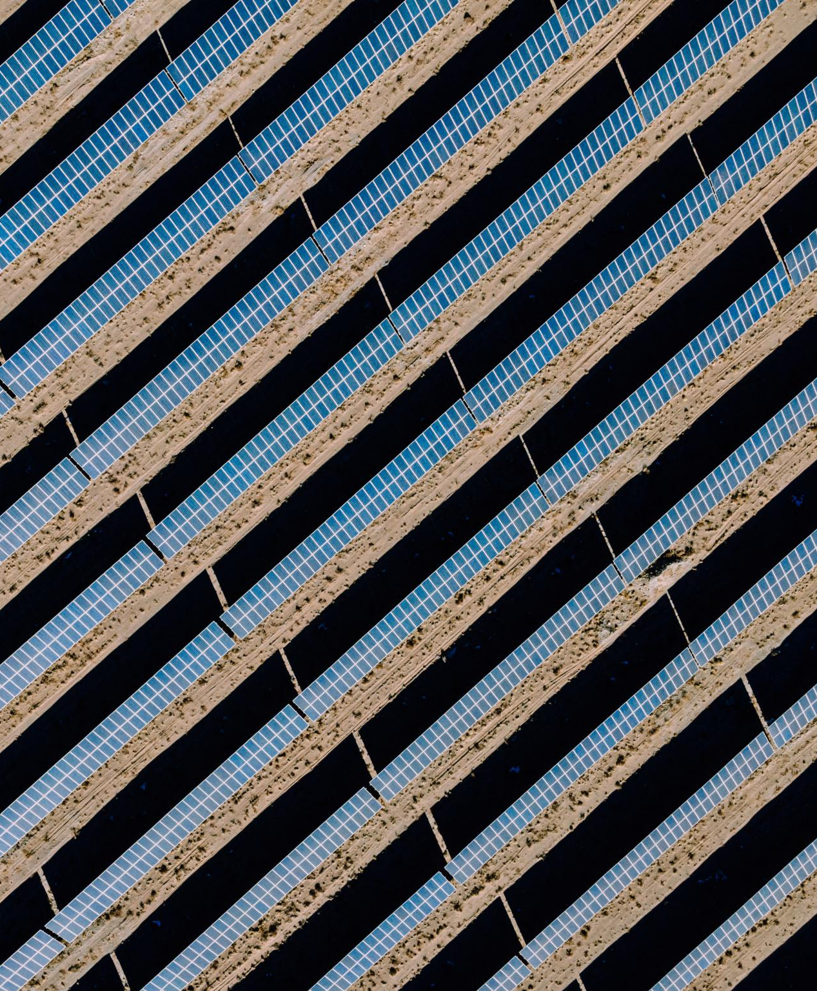
חומרים וטכנולוגיות למניעת קרינה ישירה
זכוכיות אנטי-UV
  זכוכיות אנטי-UV מספקות הגנה מפני קרני UV מזיקים, ומפחיתות את הסיכון לנזקים עוריים.
ציפויים מיוחדים
  ציפויים מיוחדים על משטחים יכולים לשפר את הביצועים של חומרים במניעת חום וקרינה.
פתרונות מתקדמים
  פתרונות מתקדמים כמו חומרים חכמים יכולים להתאים את עצמם בהתאם לרמות החשיפה לקרינה.
Notes:
חומרים וטכנולוגיות מתקדמות יכולים למנוע קרינה ישירה ולהפחית את חום השמש. נחקור את האפשרויות הקיימות, כגון זכוכיות אנטי-UV, ציפויים מיוחדים ופתרונות מתקדמים אחרים.

Slide 47
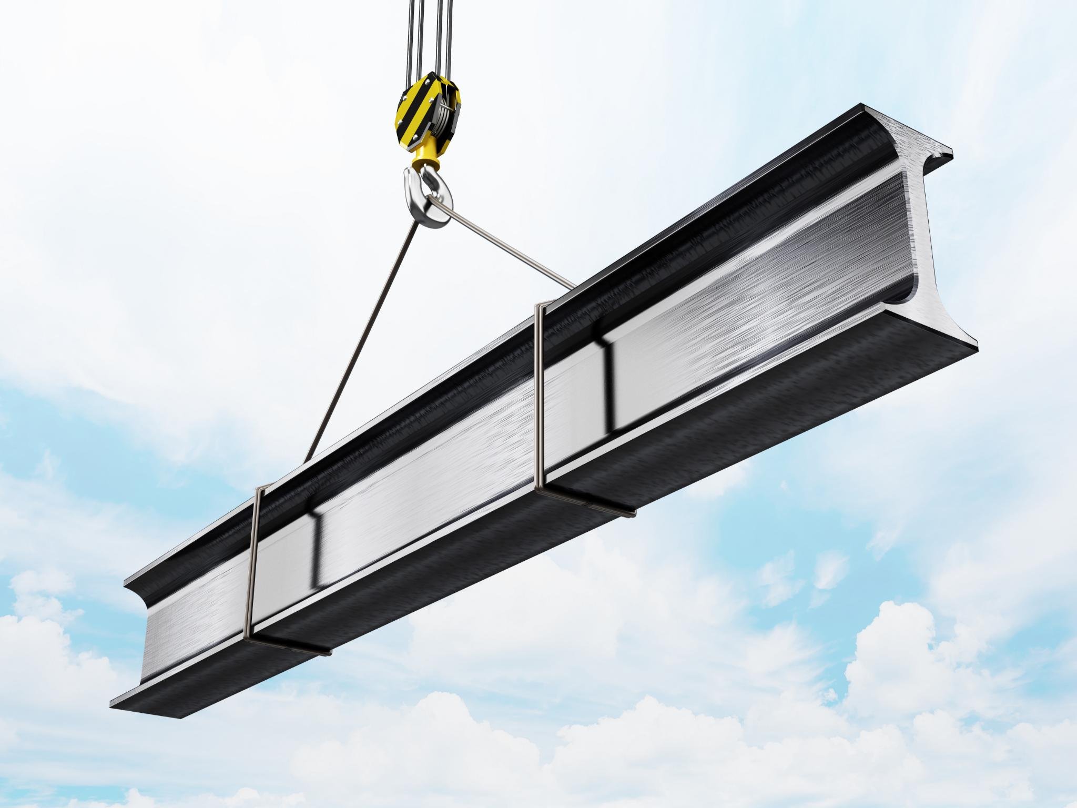
התקנה ותחזוקה של מערכות הצללה
התקנה נכונה
  התקנה נכונה של מערכות הצללה היא קריטית לפעולה יעילה. יש לעקוב אחרי הוראות היצרן ולהשתמש בכלים מתאימים.
תחזוקה שוטפת
  תחזוקה שוטפת היא חיונית להבטחת תפקוד תקין של מערכות הצללה. יש לבצע בדיקות תקופתיות ולנקות את המערכות באופן קבוע.
Notes:
כדי להבטיח שהמערכות יפעלו ביעילות, יש צורך בהתקנה נכונה ותחזוקה שוטפת. נסקור את הצעדים הנדרשים להתקנה נכונה ואילו פעולות תחזוקה יש לבצע באופן קבוע.

Slide 48
מסקנה
פתרון אנרגיה בר קיימא
האנרגיה הסולארית מציעה פתרון בר קיימא ואיכותי לאתגרים של מערכת האנרגיה המודרנית.
הבנת הטכנולוגיות
הבנת הטכנולוגיות של אנרגיה סולארית יכולה לסייע לנו לנצל בצורה הטובה ביותר את המשאבים הזמינים.
שיפור איכות החיים
באמצעות ניצול נכון של אנרגיה סולארית, אנו יכולים לשפר את איכות חיינו ולצמצם את ההשפעה הסביבתית שלנו.
Notes:
האנרגיה הסולארית מציעה פתרון יעיל, בר קיימא וכלכלי להתמודדות עם אתגרי האנרגיה המודרניים. על ידי הבנת הטכנולוגיות, היתרונות והדרכים להצללה, אנו יכולים לנצל את השמש כדי לשפר את איכות חיינו.

Slide 49
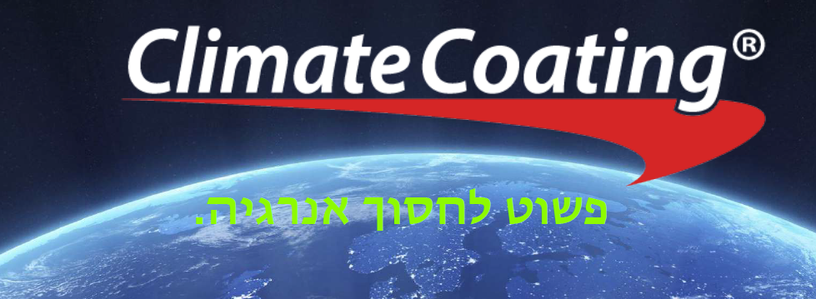
בידוד מבנים על ידי ציפוי בצבע מבודד

Slide 50

זמן לשאלות
עופר קרן
0547703717 ofer@kerenrg.com

Slide 51
המפגש הבא יתקיים ביום שלישי ה 25 לחודש בחמש
נושא המפגש – בנייה מדברית
בהשתתפות יועצי בנייה וספקי פתרונות להתייעלות אנרגטית
ובהשתתפות ספק פתרונות בידוד למבנים קיימים
מוזמנים להצטרף לקבוצת הווצאפ של ההכשרות בקישור זה https://chat.whatsapp.com/EA6HgEo6cZaF3Kph0F7ViY
מוזמנים לשלוח שאלות מראש אלי ofer@kerenrg.com
עבודה עצמית לקראת מפגש 3 בקישור זה https://forms.gle/aQSSpMJqMccWAUzm8
כל המפגשים שלנו יהיו בקישור זום זה
https://us02web.zoom.us/j/7839481012?pwd=UGpRNVcvSVpuSE1NZlRjSEtkUm8vUT09&omn=87173754717

Slide 52

https://www.govmap.gov.il/sites/energy/energy.html?x=219642&y=631535&z=8

